Slide 1
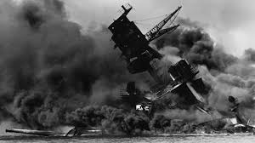
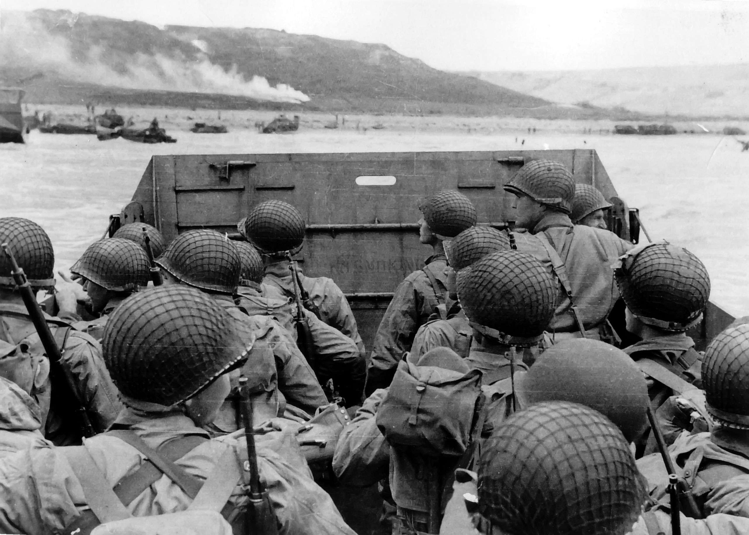
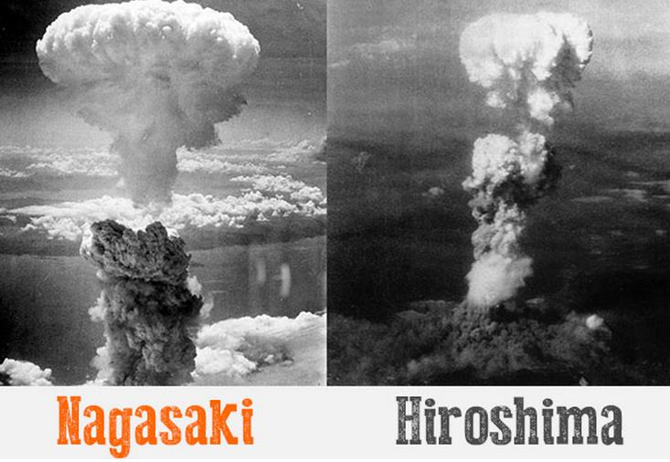
LA RESPONSABILITÀ DELLA GUERRA – 2

Slide 2
DA SUPERPOTERI…
Negli anni della Grande depressione moltissime persone vivevano una situazione di impotenza, a livello individuale, davanti a una crisi economica che comprometteva direttamente la loro esistenza e che non sembrava possibile risolvere. A livello collettivo, dopo decenni di espansione inarrestabile del potere politico, economico e militare gli Stati Uniti sembravamo altrettanto impotenti, nonostante tutte le politiche messe in atto dall’amministrazione Roosevelt. La cultura popolare reagì proponendo modelli di eroi che affrontavano le situazioni più estreme e ne uscivano vincitori grazie ai valori fondanti dell’American Way of Life – intraprendenza, coraggio, spirito di sacrificio, senso di responsabilità. Nella prima metà degli anni Trenta apparirono, sui pulp magazines, racconti i cui protagonisti (talvolta mascherati) – come Doc Savage, The Green Hornet, The Phantom Detective, Secret Agent X, The Spider o Ka-Zar (un Tarzan biondo) – non avevano superpoteri ma avevano sviluppato al massimo le proprie potenzialità fisiche e intellettive, e le usavano per combattere pittoreschi villains. Iniziarono a popolare i pulp magazines anche figure dotate di superpoteri, talvolta di carattere soprannaturale, come The Green Lama o The Shadow, che si assumevano la responsabilità di combattere il crimine. Ma il medium che più efficacemente diffuse questi nuovi personaggi fu il fumetto.

Slide 3
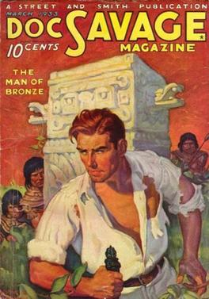
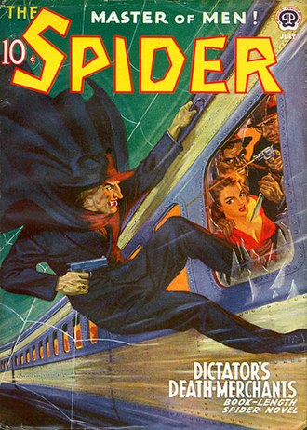
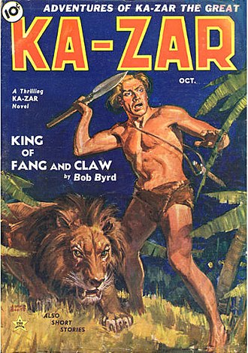
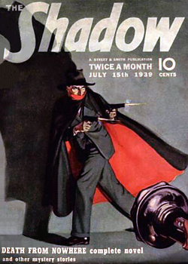
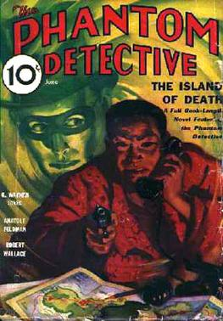
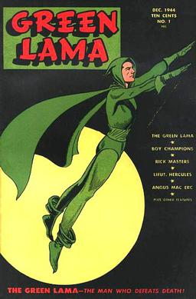

Slide 4
IL FUMETTO
Anche se esistono singoli esempi di illustrazioni con personaggi che “parlano” già nell’epoca classica, la vera origine del fumetto è va ricondotta al filatterio, una striscia di pergamena che nel Medio Evo riportava dei passi della Bibbia e che veniva riprodotta in varie tipologie di illustrazioni.
Il primo importante illustratore a usare sistematicamente il fumetto vero e proprio (il balloon) fu l’inglese George Cruikshank, nei primi decenni dell’Ottocento. Progressivamente, il racconto seriale per immagini si diffuse sempre più nei periodici, in Europa come in America, ma raramente veniva usato il fumetto, che inizierà aa apparire sistematicamente solo alla fine del secolo.
Convenzionalmente, la nascita del fumetto moderno viene fatta risalire alla striscia satirica Hogan’s Alley di Richard Felton Outcault, pubblicata a partire dal 1895 sul New York World e poi sul New York Journal. Il protagonista della striscia era The Yellow Kid, un ragazzino pelato e sdentato, perennemente vestito con un pigiamone giallo (ancora più giallo della carta di per sé già giallastra dei quotidiani), che si aggirava con la sua banda di teppistelli per i vicoli di New York. The Yellow Kid divenne così popolare da dare il nome a una categoria di giornalismo sensazionalistico e privo di scrupoli che aveva altrettanto successo popolare, e che fu quindi chiamato Yellow Journalism.

Slide 5
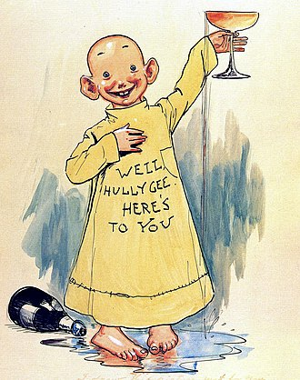
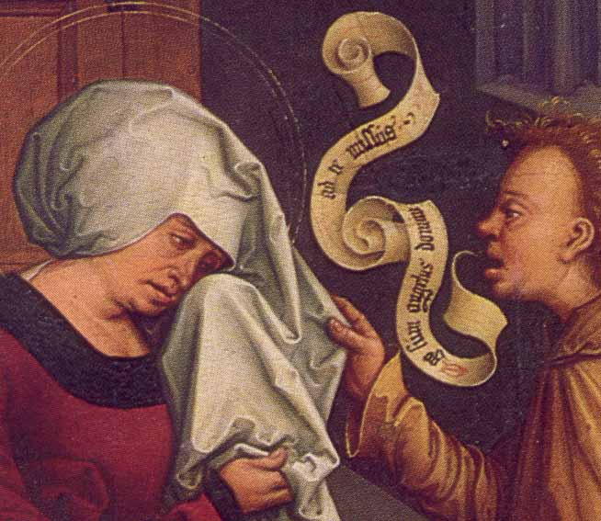
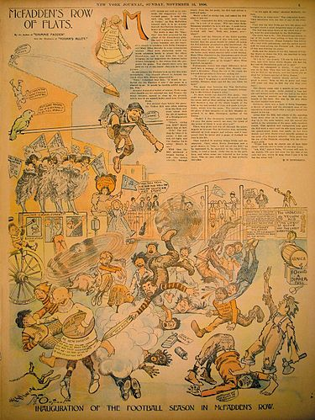
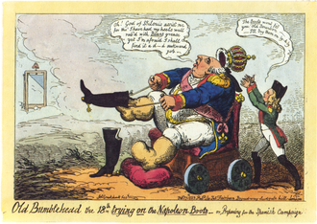

Slide 6
ENTER THE SUPERHERO…
Anche se in precedenza erano già apparsi fumetti che avevano dei protagonisti dalle doti eccezionali (ma non superpoteri veri e propri), come Mandrake o The Phantom di Lee Falk, Ia data “ufficiale” di nascita del fumetto supereroistico è il 18 aprile 1938, quando uscì il primo numero di Action Comics, con protagonista Superman, creato dagli ebrei Jerry Siegel e Joe Shuster e in parte modellato sul mito del Golem, il soprannaturale e fortissimo protettore della comunità ebraico (anche se nel mito originale è una specie di fortissimo gigante di arglilla privo di volontà propria). I supereroi a fumetti ebbero un immediate successo, in quanto erano “the perfect entertainment form for the Depression: their heroic, larger-than-life characters stirred the demoralized masses, and the very format of the magazines themselves – usually sixty-four pages of original material for a mere dime – was a bargain during those times of economic hardship” (Michael Eury). Anziché coloratissimi e improbabili nemici, all’inizio Superman combatteva infatti contro i mali “reali” dell’epoca – mariti violenti, sfruttatori dei lavoratori, boss della malavita: era “a kind of super-social worker […] a ‘Champion of the Oppressed’, reflecting the liberal idealism of Franklin Roosevelt’s New Deal” (Roger Sabin). Subito dopo Superman nacquero molti altri supereroi che esistono ancora oggi, come Batman, Captain America e Wonder Woman, immediatamente arruolati, quando gli USA entrarono nella Seconda guerra mondiale, per sostenere lo sforzo bellico – non solo immaginativamente, nelle loro storie disegnate, ma materialmente, con il versamento di parte dei profitti alle forze armate e la spedizione di milioni di copie ai soldati al fronte. I primi supereroi erano già perfettamente consapevoli che dai loro superpoteri derivavano super-responsabilità…

Slide 7
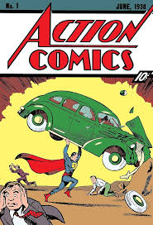
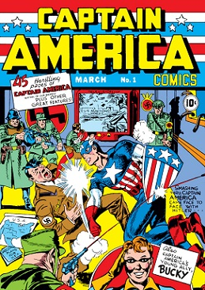
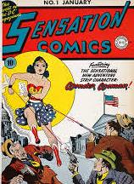
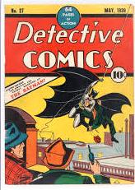

Slide 8
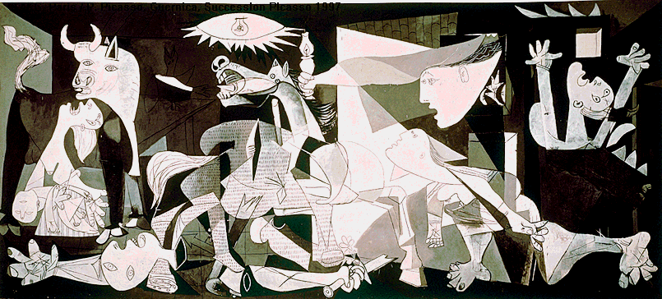
LE CAUSE DELLA
SECONDA GUERRA MONDIALE
Diffusione del fascismo in Italia (mito della “vittoria mutilata”) e del nazismo in Germania (mito della “pugnalata alla schiena) → esaltazione del nazionalismo → militarismo → spinte espansionistiche → Asse Italia-Germania (1936) → Guerra civile spagnola (1936-39)

Slide 9
VERSO LA GUERRA
Annessione dell’Austria da parte della Germania (Anschluss, marzo 1938)
Conferenza di Monaco (settembre 1938): Francia e Gran Bretagna accettano che la Germania si annetta i Sudeti in cambio della promessa di non invadere il resto della Cecoslovacchia→ Hitler conquista la Cecoslovacchia (marzo 1939) → Francia e Gran Bretagna ai alleano per proteggere la Polonia da un’invasione tedesca
Patto Molotov-Ribbentrop (agosto 1939: accordo segreto di non aggressione tra Germania e URSS e di spartizione della Polonia)

Slide 10
L’INIZIO DELLA GUERRA
Invasione tedesca della Polonia (1°settembre 1939) → Blitzkrieg
Invasione della Francia (10 maggio 1940) → serie di altre invasioni (Norvegia, Danimarca, Olanda, Belgio)
Capitolazione della Francia (giugno 1940) → ritirata di Dunkerque (circa 400.000 soldati alleati vengono evacuati in Gran Bretagna)

Slide 11
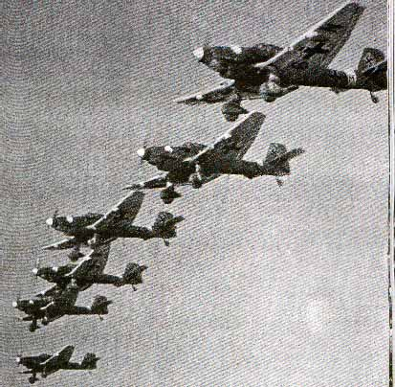
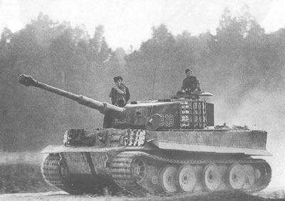
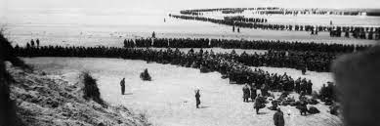

Slide 12
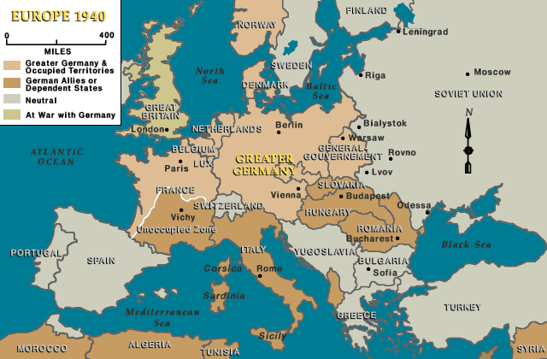

Slide 13
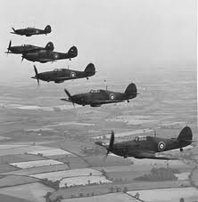
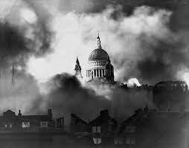
LA BATTAGLIA D’INGHILTERRA
Winston Churchill dichiara che la Gran Bretagna non si arrenderà alla Germania (maggio 1940: “I have nothing to offer but blood, toil, tears and sweat”→ strategia tedesca di bombardamenti aerei (luglio-ottobre 1940) → resistenza della Gran Bretagna → rinuncia all’invasione da parte di Hitler

Slide 14
IL FRONTE DEL PACIFICO
Espansionismo giapponese → conquista della Manciuria (1931) → conquista di gran parte della Cina orientale (1937-40) → alleanza con l’Asse (settembre 1940)
Tentativo statunitense di contrastare l’espansionismo giapponese → aumento delle forze navali nel Pacifico → spostamento di gran parte della flotta da San Diego a Pearl Harbor
Il Giappone conquista i territori francesi in Indocina → gli USA emettono sanzioni economiche contro il Giappone → attacco giapponese a Pearl Harbor (7 dicembre 1941)

Slide 15
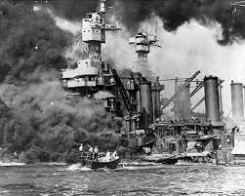
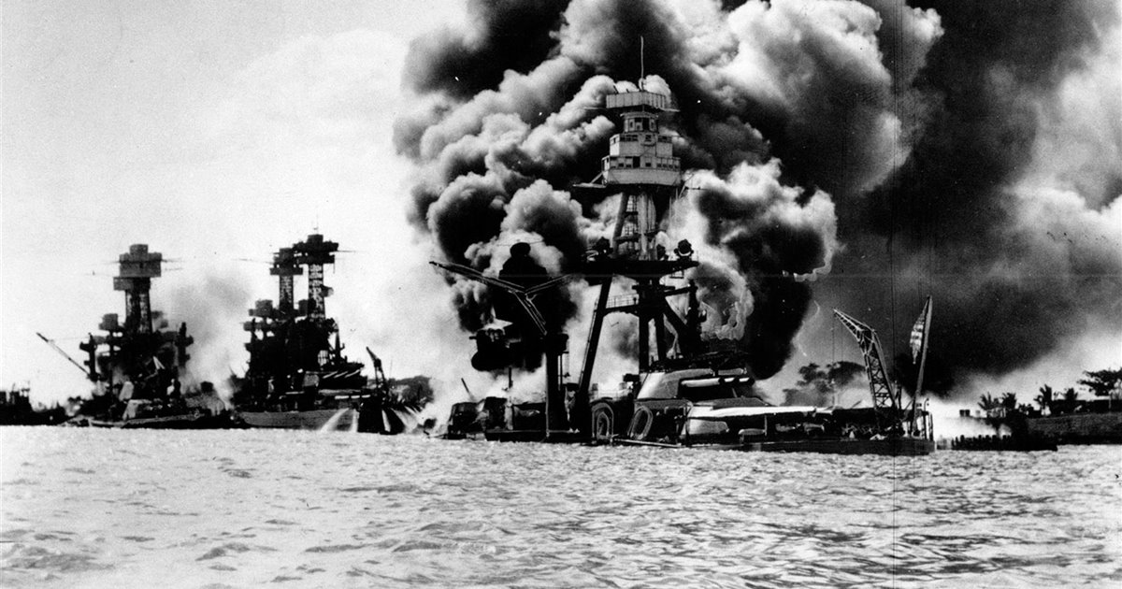

Slide 16
L’ISOLAZIONISMO AMERICANO
Fino all’attacco di Pearl Harbor gli USA restano neutrali (ma aiutano con armi e rifornimenti la Gran Bretagna)
Isolazionismo (Congresso: Neutrality Acts) vs internazionalismo (Roosevelt: fiducia iniziale nei vincoli creati con il commercio → successiva convinzione nella necessità dell’intervento nella guerra)

Slide 17
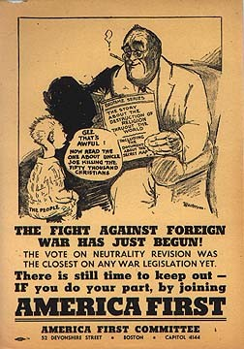
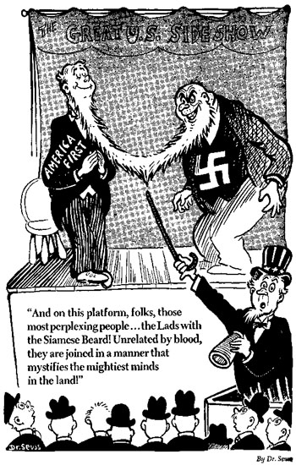

Slide 18
IL TERZO MANDATO DI ROOSEVELT
Solo nel 1951 il XXI Emendamento limiterà il numero di Presidenze per una singola persona a due
1940: Roosevelt Presidente per la terza volta → Discorso sullo Stato dell’Unione (gennaio 1941): Quattro Libertà (libertà di opinione, libertà di culto, libertà dal bisogno, libertà dalla paura)
Fine 1941: Ingresso in guerra contro Giappone, Germania e Italia → rapida inversione della tendenza della guerra, finora a favore della Germania sul fronte europeo e africano
Impegno navale nell’Atlantico + intervento diretto in Nord Africa (Dwight Eisenhower) → vittoria sui tedeschi (fine 1942)
Inizio dei bombardamenti a tappeto sulla Germania
Invasione dell’Italia (luglio 1943) → caduta del fascismo (8 settembre 1943) → sbarco di Anzio (gennaio 1944) → liberazione di Roma dai tedeschi (giugno 1944), indeboliti dalla Resistenza
Sbarco in Normandia (6 giugno 1944)

Slide 19
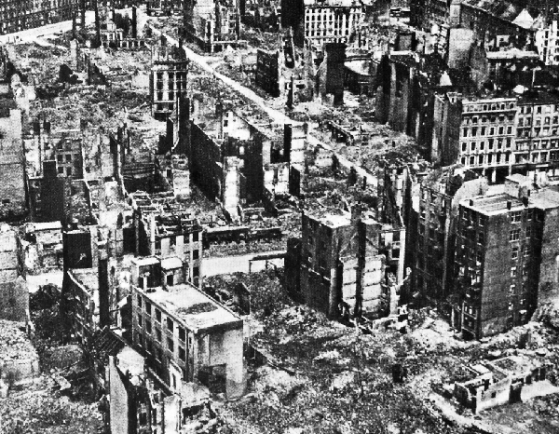
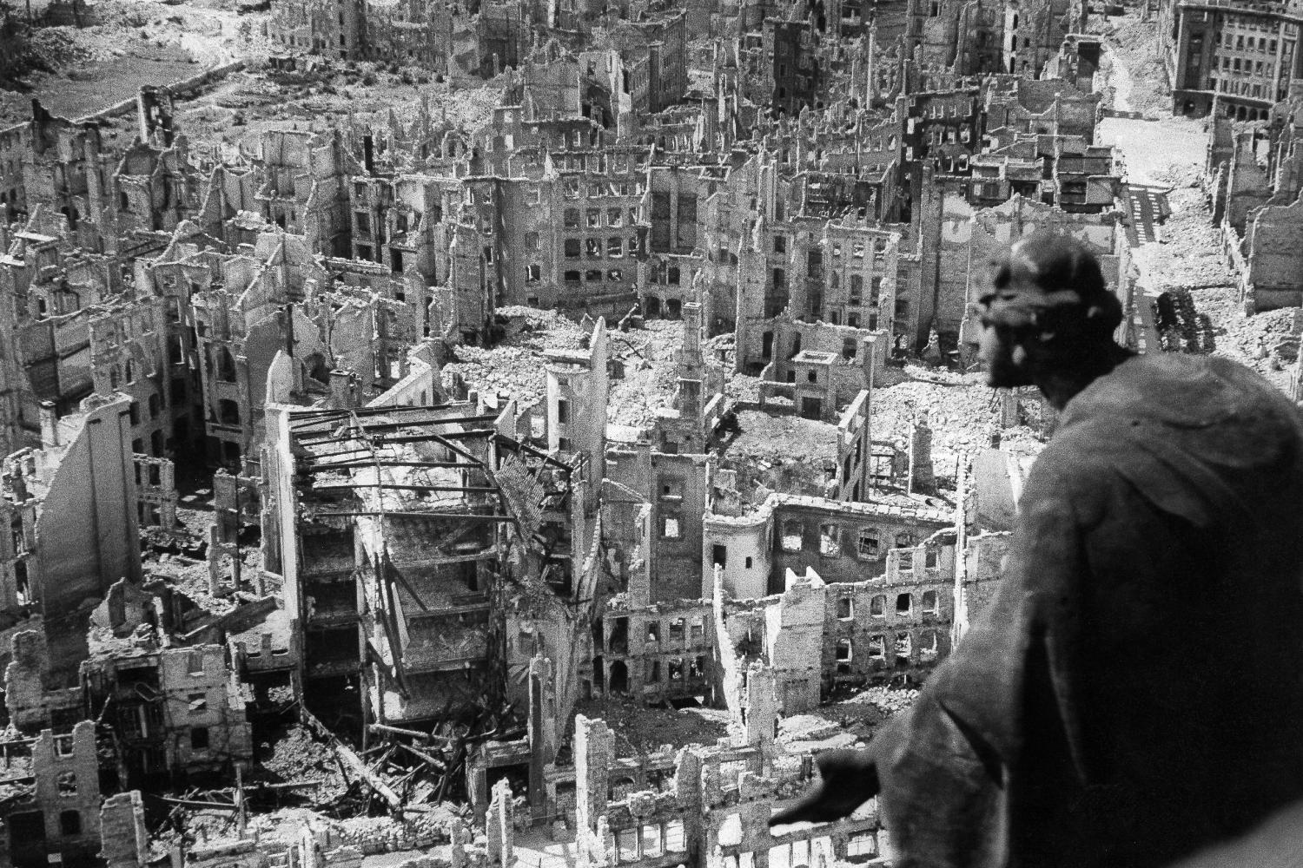

Slide 20
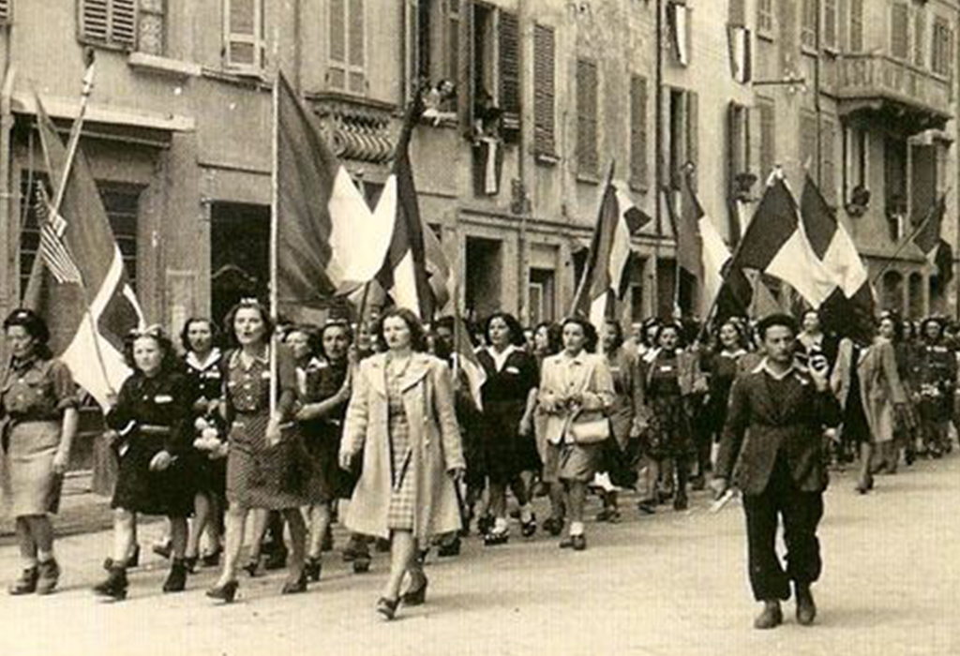
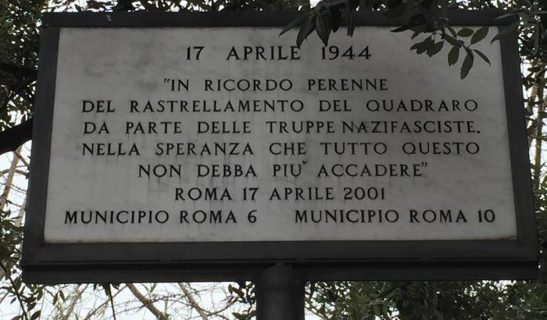

Slide 21
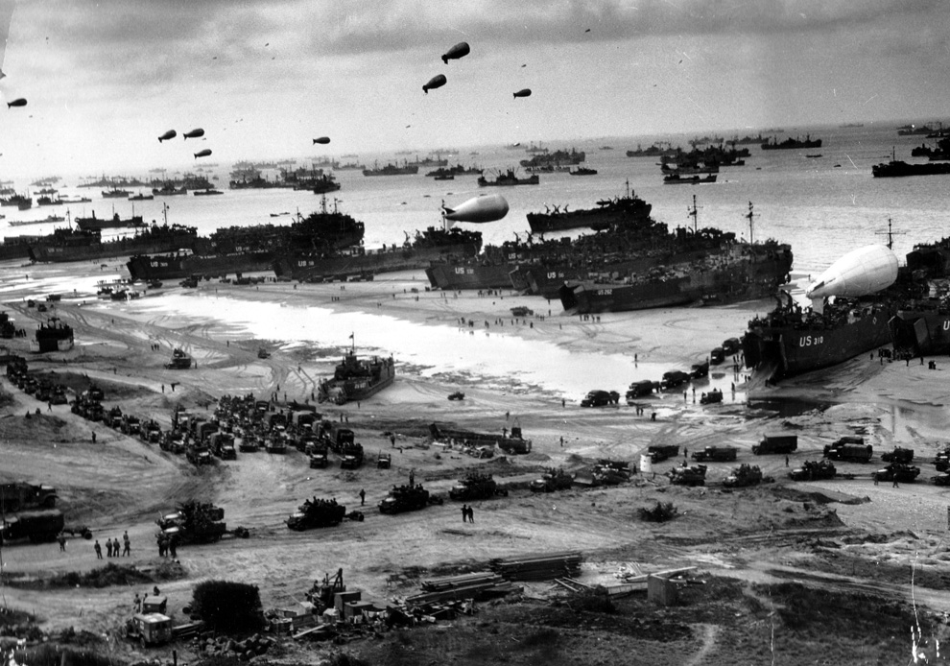

Slide 22
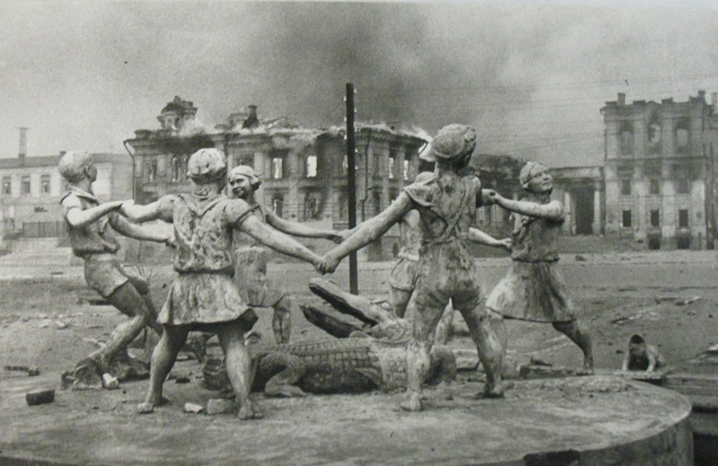
IL FRONTE ORIENTALE
La Germania attacca l‘URSS (Operazione Barbarossa, agosto 1941)
Assedio di Stalingrado (settembre 1942-gennaio 1943) → disfatta tedesca (resa di 90.000 soldati) → contrattacco generalizzato dell’Armata Rossa

Slide 23
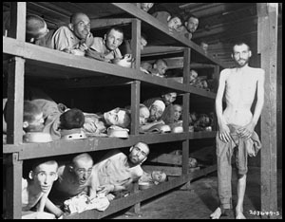
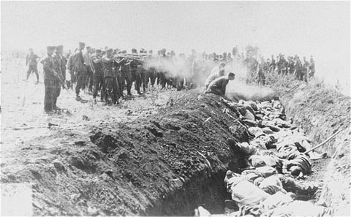
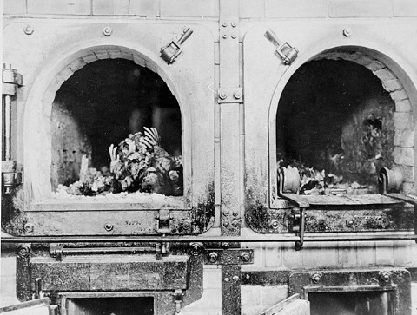
L’OLOCAUSTO
A partire dalla fine del 1941, i nazisti iniziano a deportare ebrei dalle aree dell’Europa orientale che cadono sotto il loro controllo (Polonia, Lituania, Lettonia, Ucraina, Russia occidentale)
Gli ebrei vengono reclusi nei campi di concentramento, dove lavorano come schiavi in condizioni disumane.
Molti vengono uccisi, all’inizio con esecuzioni di massa e poi con il gas (Zyklon B), e qjuindi sepolti in fosse comuni o bruciati nei forni crematori.
Nel 1942 si decide per la “Soluzione finale” della “questione ebrea”.
Oltre agli ebrei (tra i 6 e gli 8 milioni) vengono sterminati slavi, rom, neri, persone disabili, omosessuali, malati mentali, dissidenti politici (cifra totale di tutte le vittime: tra i 15 e i 17 milioni).

Slide 24
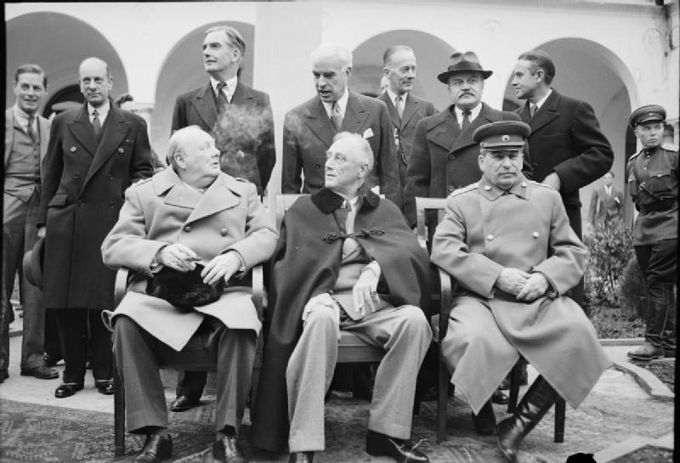
CONFERENZA DI JALTA (FEBBRAIO 1945)
Spartizione del mondo tra le potenze che saranno le vincitrici della guerra, rappresentate da Roosevelt, Churchill e Stalin.

Slide 25
LA FINE DELLA GUERRA
Sotto l’avanzata delle truppe angloamericane da nord-ovest e da sud, e delle truppe sovietiche da est, il regime nazista crolla.
Gli Alleati e i sovietici liberano decine di campi di sterminio tedeschi.
Hitler si suicida il 30 aprile 1945.
La guerra in Occidente finisce l’8 maggio.

Slide 26
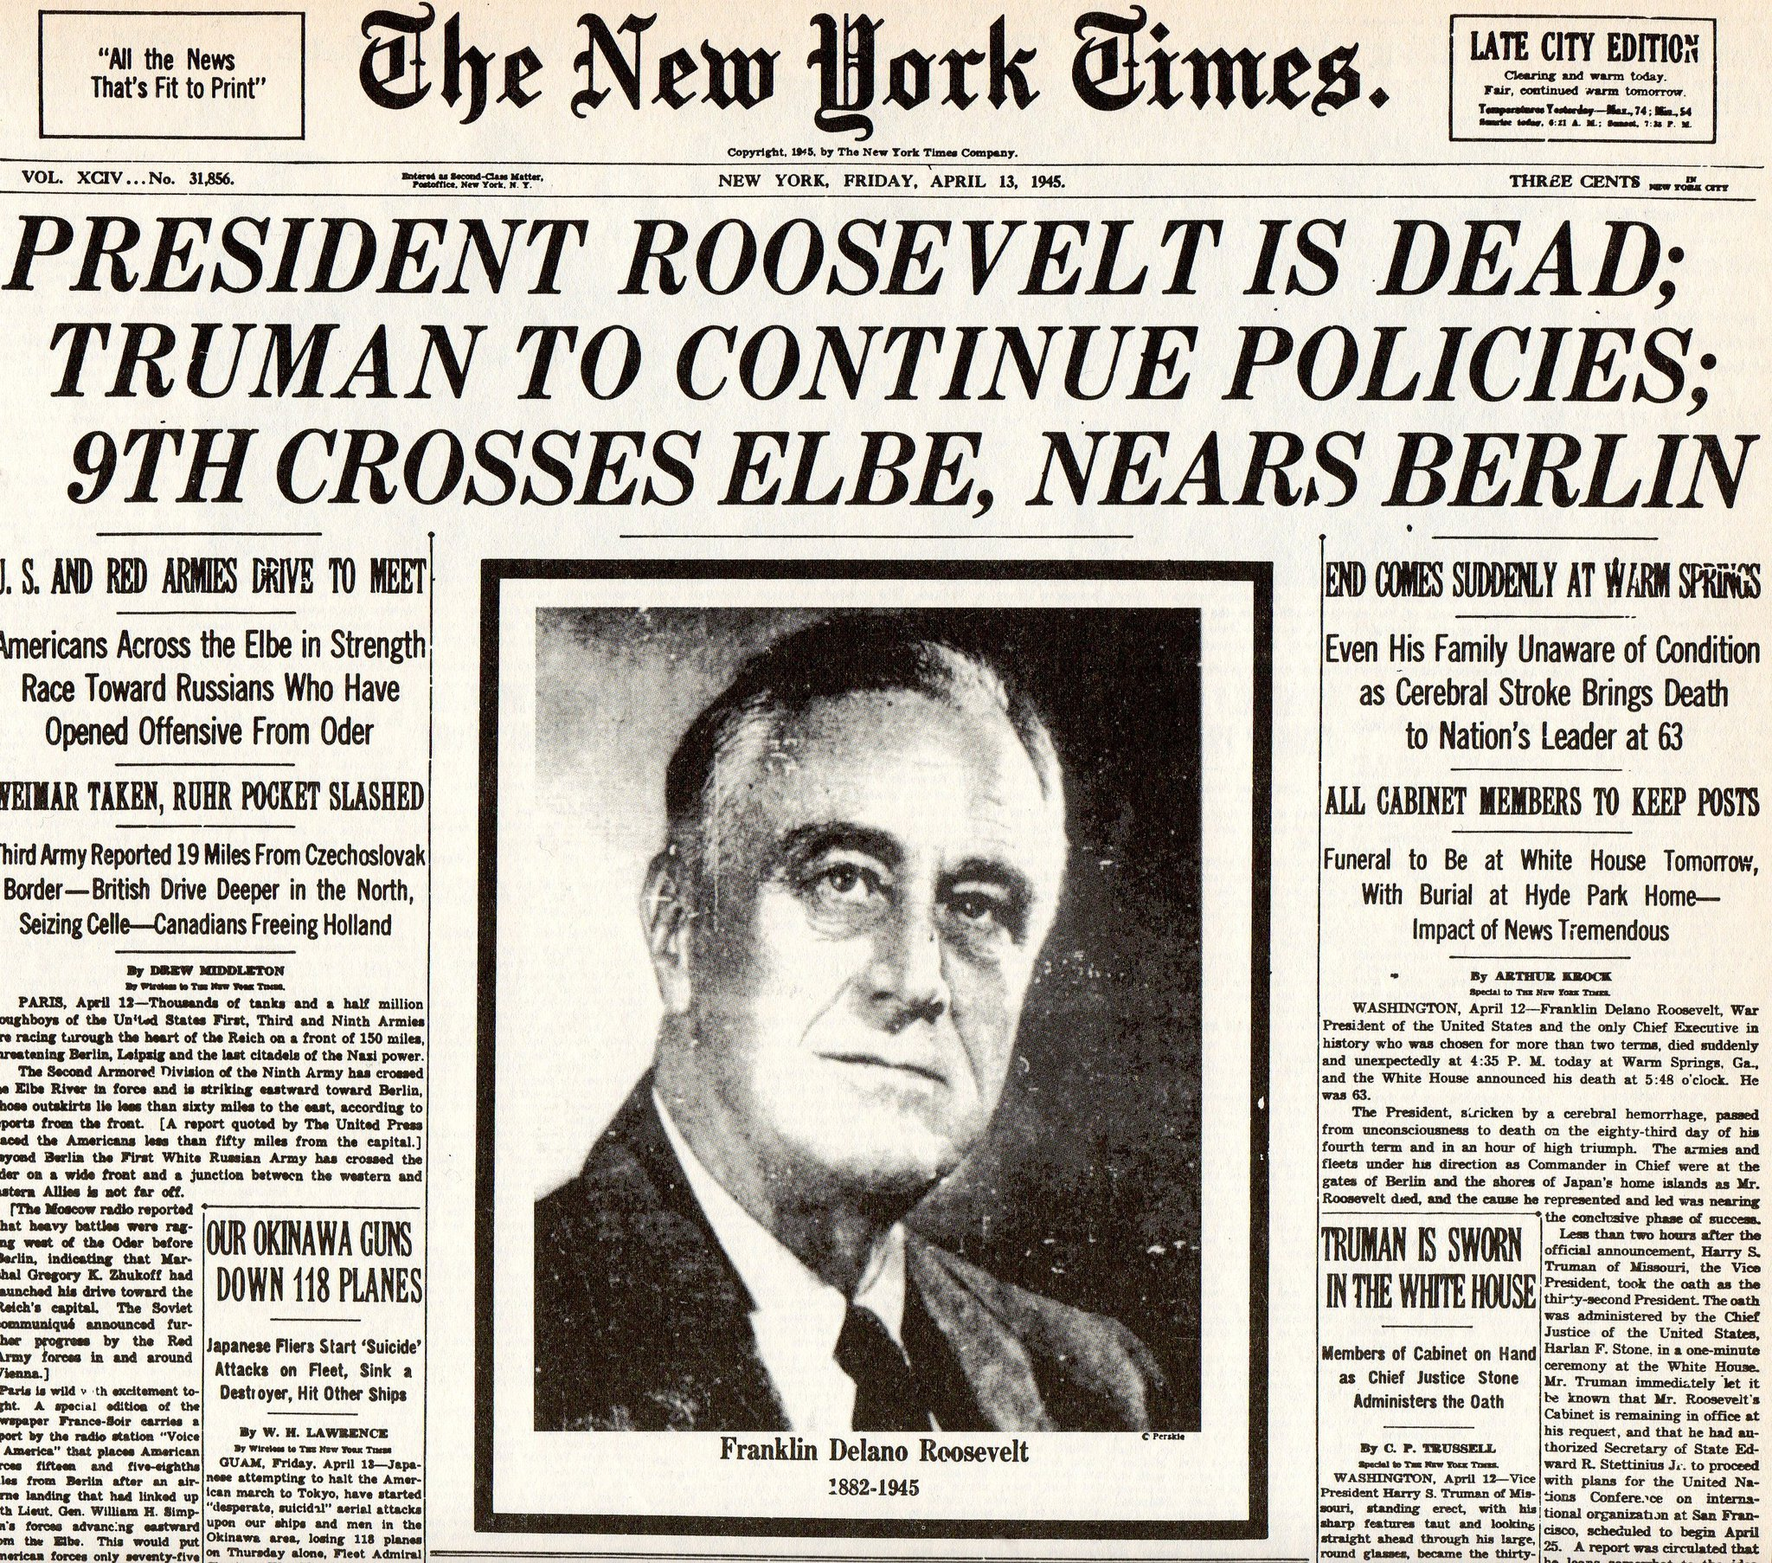

Slide 27
HIROSHIMA E NAGASAKI
Alla morte di Roosevelt, subentra il 12 aprile 1945 Harry S. Truman, promotore di una politica molto più aggessiva con l’“alleato” sovietico.
Ufficialmente per porre rapidamente fine alle ostilità, in realtà sia per “testare sul campo” l’efficacia degli ordigni nucleari (vengono scelte città ancora relativamente integre, per poter valutare il livello di distruzione degli edifici) sia per lanciare un ammonimento all’URSS sulla capacità e sulla volontà degli USA di usare (ripetutamente) armi nucleari, il 6 e il 9 agosto 1945 aerei statunitensi sganciano una bomba atomica prima su Hiroshima e poi su Nagasaki, che vengono quasi totalmente distrutte.

Slide 28
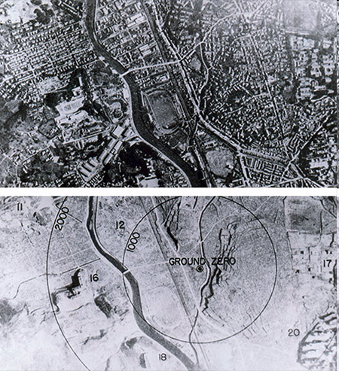
HIROSHIMA PRIMA E DOPO

Slide 29
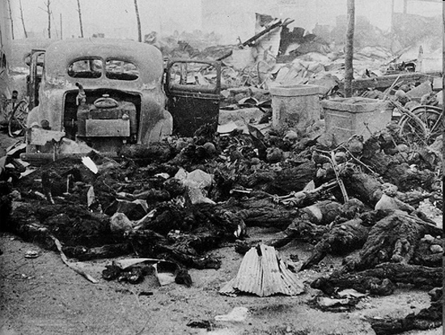

Slide 30
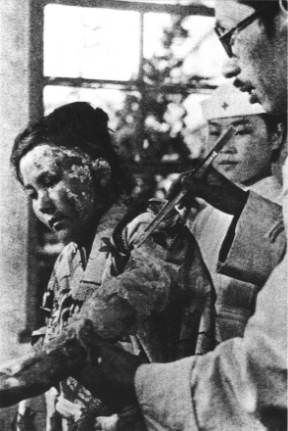
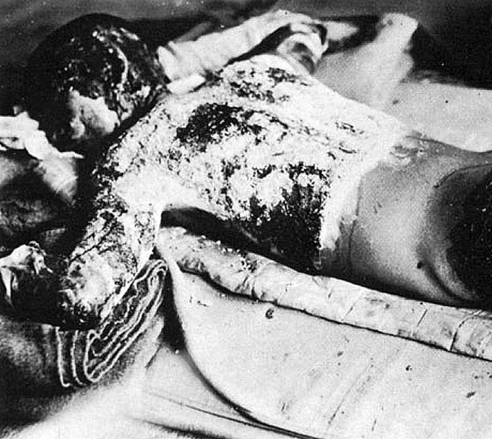

Slide 31
